Slide 1
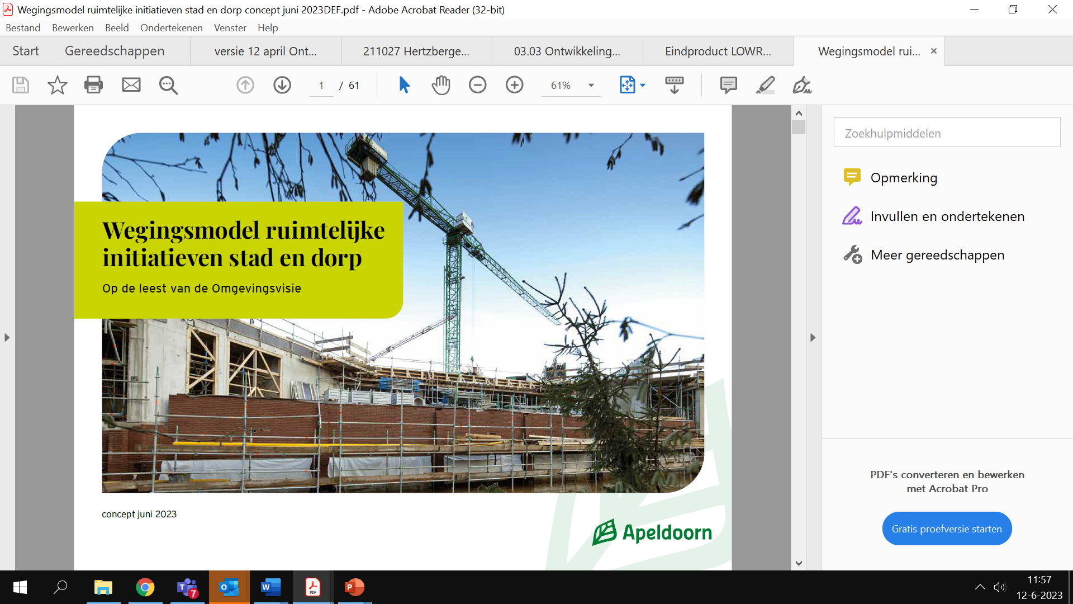
Wegen ruimtelijke initiatieven
op de leest van de Omgevingsvisie

Slide 2
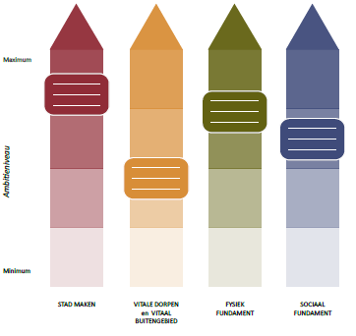
Uitvoering Omgevingsvisie:
nieuwe doelen, nieuwe werkwijze
Ruimtelijke ontwikkeling op de leest van brede welvaart, hele leefomgeving (Omgevingswet)
Betekent afwijkingen mogelijk maken vigerende bestemmingsplannen
Nieuwe doelen: maar niet stapelen van ambities
Flexibel
Integraal
Ruimte voor maatwerk
Gebiedsgericht-stad dorpen en buitengebied

Slide 3
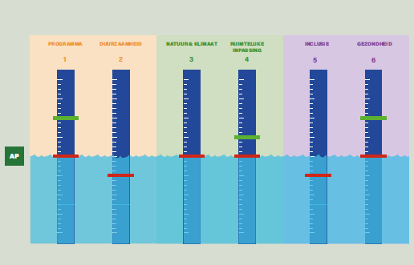
Wegingsmodel: Hoe werkt het?
6 thema’s van de leefomgeving:
Oranje: programma en duurzaamheid
Groen: natuur en klimaat en ruimtelijke inpassing
Paars: inclusie en gezondheid
APELDOORNS PEIL
Geen absoluut afvinklijstje,
maar kwalitatieve benadering
met indicatieve puntentelling
Doel samen NAP=120 pt

Slide 4
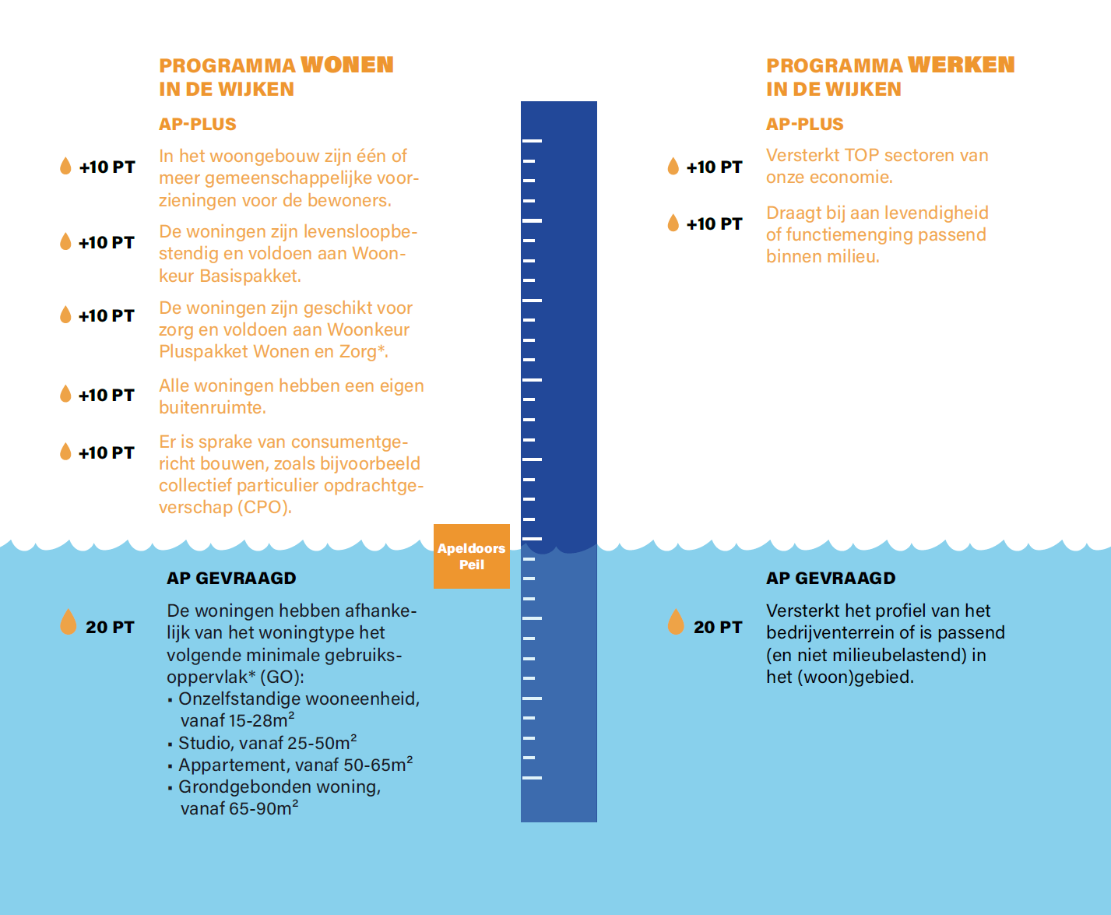
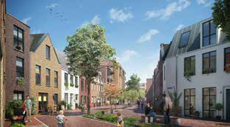
Wijken
Programma
Visie op wijken
Er spelen veel opgaven, rond energietransitie, klimaatadaptatie en leefbaarheid.
Geen hele grote ontwikkelingprojecten, wel vernieuwing transformatie en herinrichting is de verwachting. Initiatieven op gebied van woningbouw wegen we breed ahv de 6 thema’s.

Slide 5
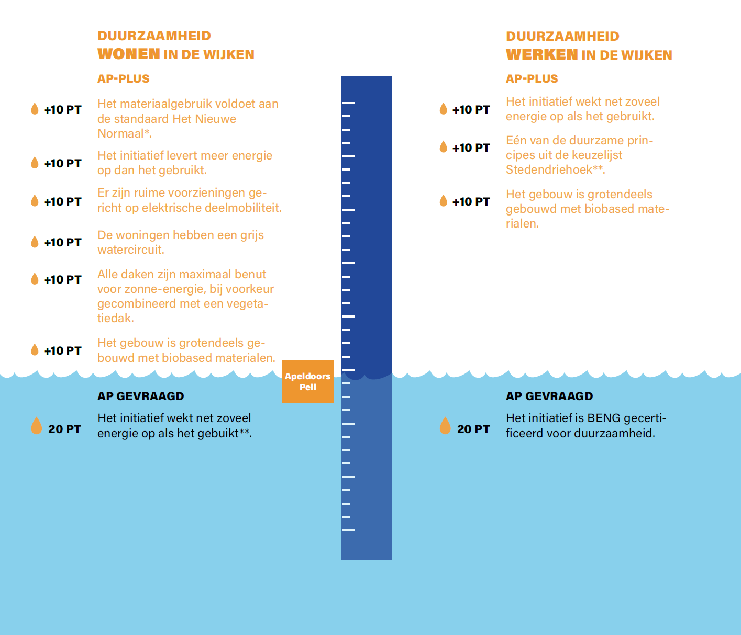
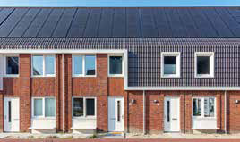
Wijken
Duurzaamheid

Slide 6
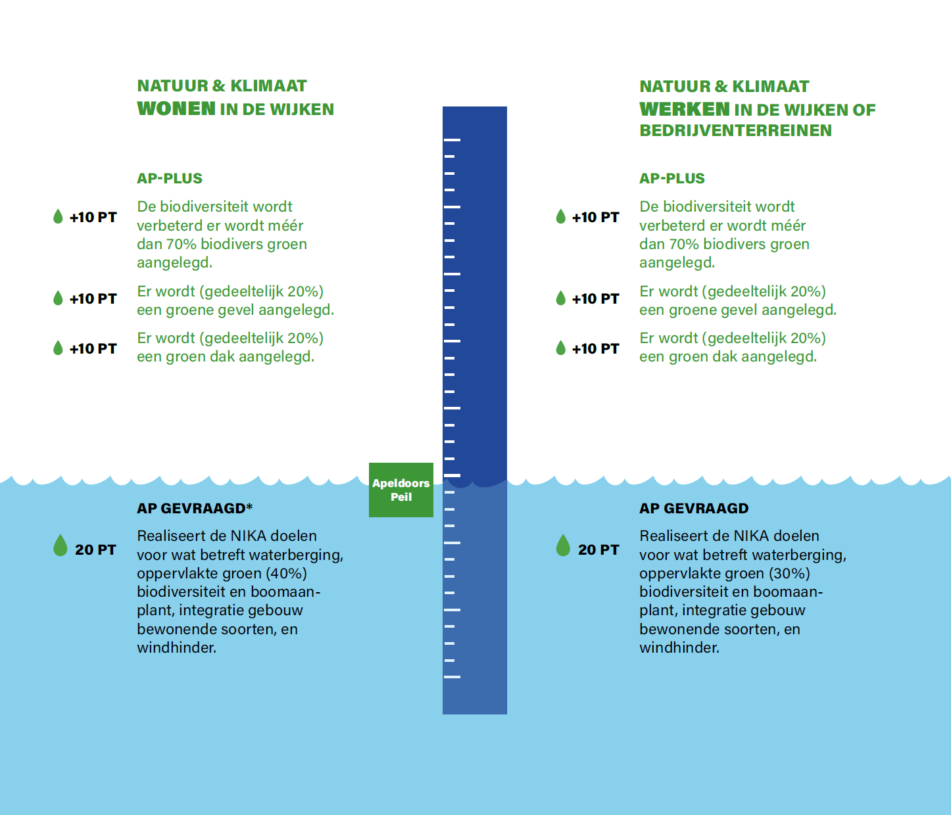
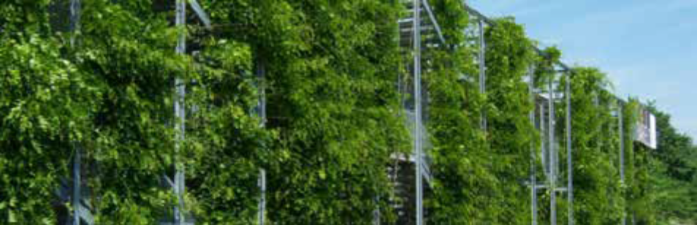
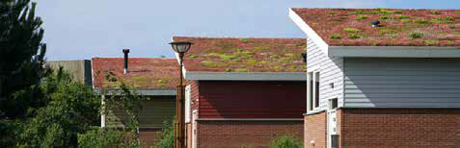
Wijken
Natuur en klimaat

Slide 7
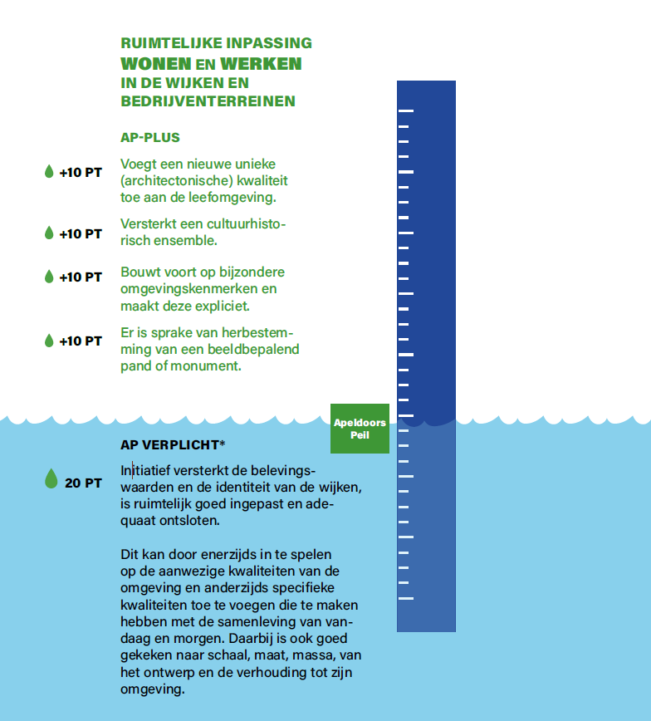
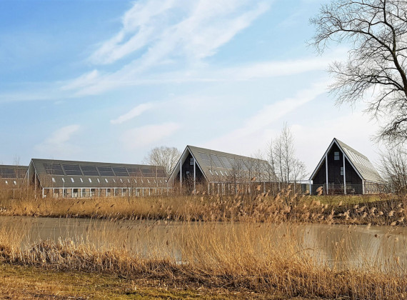
Wijken
Ruimtelijke inpassing

Slide 8
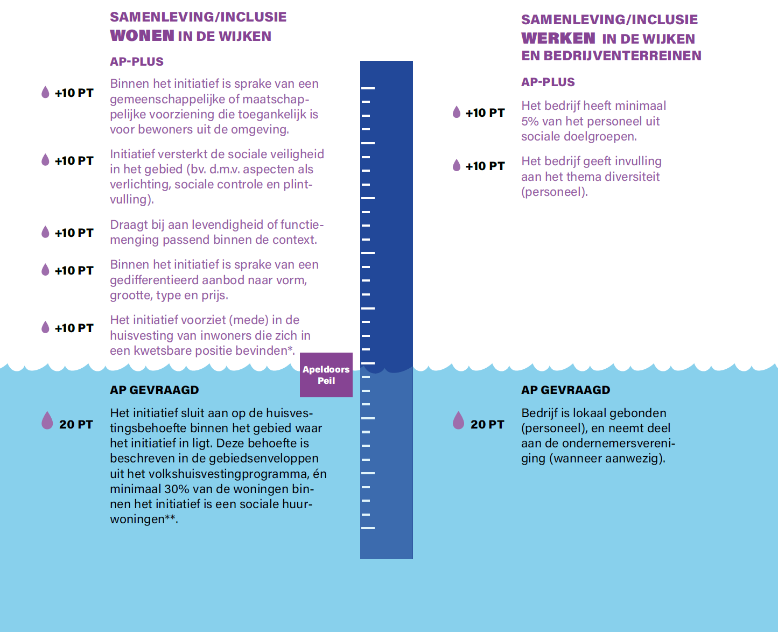
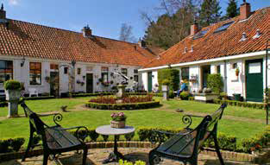
Samenleving inclusie
Wijken

Slide 9
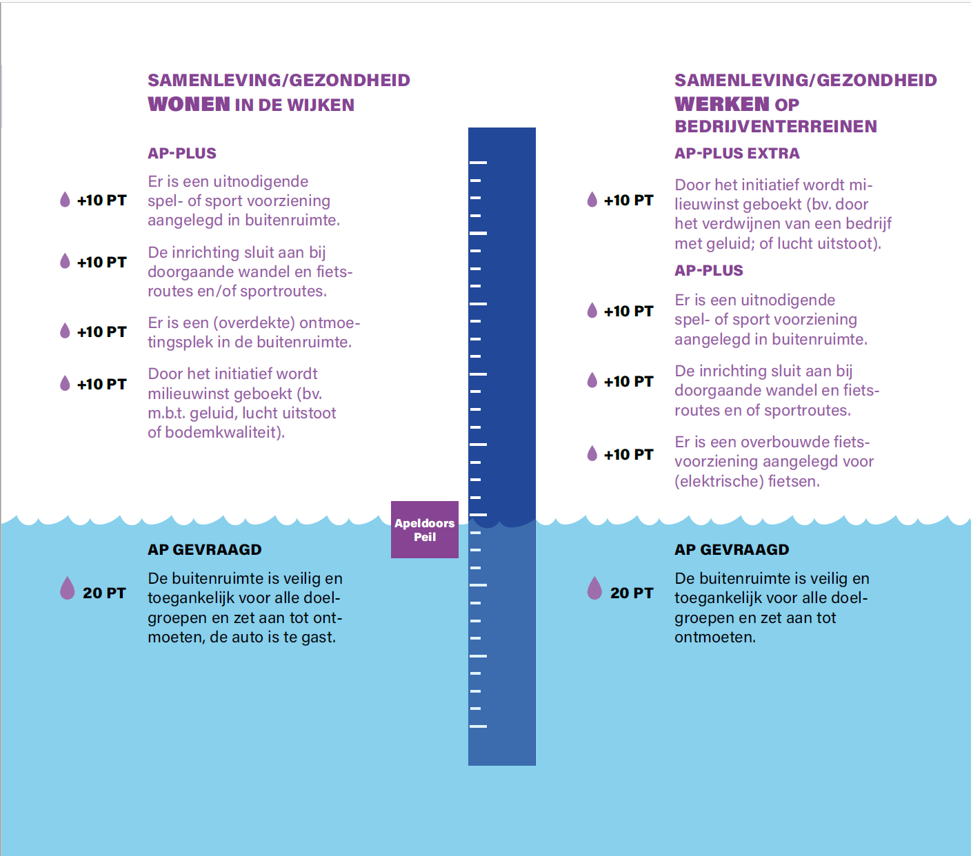
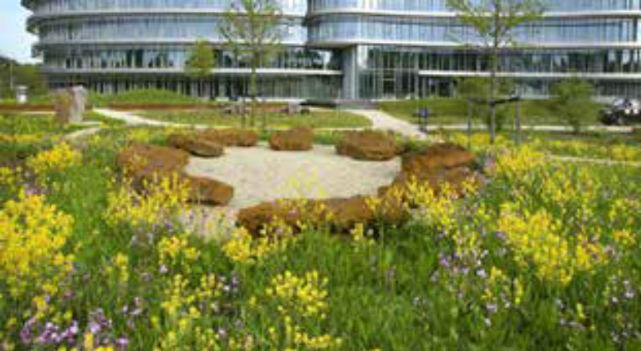

Samenleving gezondheid
Wijken

Slide 10
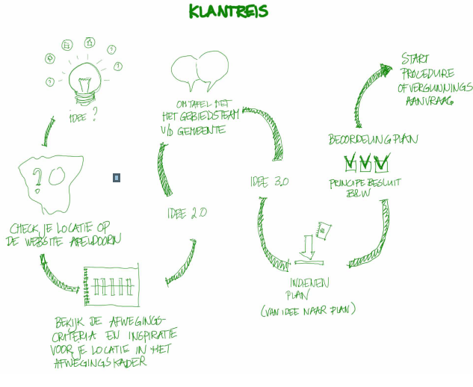
Hoe gaat het verder?
PMA (25 april) en gemeenteraad (20 mei)
  Raad stelt werkwijze vast
  B&W stelt ‘normen’ vast
Najaar 2024 invoering
  Proces verder uitwerken
Tot slot
  Gaat om het goede gesprek over integrale kwaliteit, dus geen afvinklijst
  Het is onderbouwing voor aanpassing omgevingsplan
  Principe akkoord om verder te gaan met formele procedures

Slide 11
Subsidieregeling Natuurinclusief en Klimaatadptief ontwikkelen en bouwen
NIKA-beleid
Subsidieregeling NIKA

Slide 12
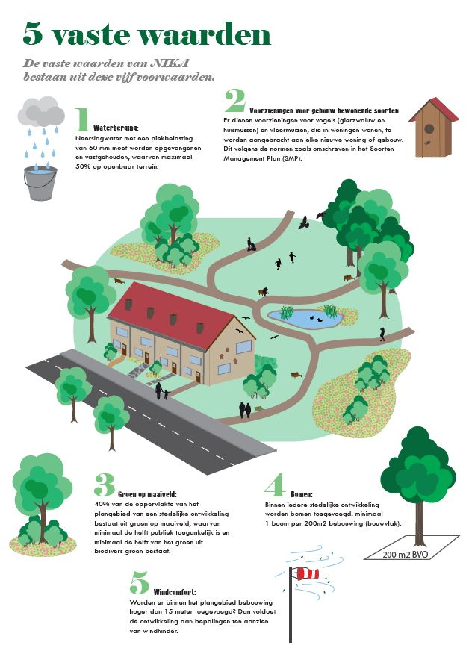
NIKA-beleid
- Vaste waarden
- 5 punten obv variabele waarden:
1. biodiversiteit;
2. dak- en gevelgroen;
3. klimaatadaptatie.

Slide 13
Subsidieregeling NIKA
Door de gemeenteraad is € 5.000.000,- beschikbaar gesteld.
Wanneer subsidie mogelijk?
- Woningbouwproject in bestaand stedelijk gebied (= bestaande stad/dorp)
- Minimaal 11 woningen of een bouwvlak van 200m2
- minimaal 70% van de woningen zijn betaalbaar
- Voldoen aan alle vereisten NIKA-beleid
- De start bouw vindt plaats binnen 12 maanden na verlening subsidie
- De oplevering van de inrichtingsmaatregelen in het project vindt uiterlijk 48 maanden na startbouw plaats
Waarvoor subsidie?
De totale kosten van de inrichtingsmaatregelen die aantoonbaar samenhangen met de realisatie van de NIKA voorwaarden.
Hoogte subsidie
70% van de totale kosten van de inrichtingsmaatregelen met een maximum van €1.000.000 per project.

Slide 14
Planning
Concept subsidieregeling ter consultatie
Reacties versturen aan: m.kuipers@apeldoorn.nl
Reacties zijn welkom t/m maart 2024
Besluit B&W 4 juni
1 juli treedt de regeling inwerking

Slide 15
Reacties en
vragen

